Slide 1

Высоковольтные ускорители электронов трансформаторного типа.
BUDKER INSTITUTE OF NUCLEAR PHYSICS

Slide 2
Введение:
  Промышленные ускорители электронов с энергиями от десятков кэВ до нескольких МэВ и мощностью от десятков кВт до нескольких сотен кВт широко используются в радиационной химии, радиационной физике для радиационной обработки изоляции кабельной продукции, в производстве термоусаживаемых труб, вспененных полиэтиленов и др. Ускорители с мощностью в несколько сотен кВт востребованы для экологических программ, таких как очистка отходящих газов тепловых электростанций и загрязненных сточных вод.
BUDKER INSTITUTE OF NUCLEAR PHYSICS

Slide 3
Выводное окно ускорителя.
Существует всего два метода вывода электронного пучка из области его формирования в рабочие камеры.
Это через тонкие фольги, когда потери электронов сравнительно малы и
через устройства с дифференциальной откачкой, когда давление сравнительно плавно меняется от низкого в области формирования пучка до высокого (вплоть до атмосферного) в области его использования.
Первый метод более широко используется - в различного типа ускорителях.

Slide 4
Вывод электронного пучка через тонкие фольги
Выводное окно ускорителя включает в качестве основных элементов металлическую фольгу и поддерживающую решетку. Требования к этому узлу:
Минимально возможная массовая толщина (Г/см²)
Высокая радиационная стойкость
Механическая прочность, позволяющая выдерживать нагрузки более 1кГ/см²
Высокая химическая стойкость, поскольку электронный пучок создает при воздействии на воздушную смесь, воду и другие среды химические активные частицы (озон, группы OH⁻ и др.)
Как правило, в качестве фольг используются сплавы на основе титана и алюминия с толщиной менее 50мкм.

Slide 5
Типы высоковольтных ускорителей
1 – источник электронов;
2 – ускоряющая система;
3 – высоковольтный генератор;
4 - устройство формирования и
вывода пучка из вакуумной камеры

Slide 6
Устройство для вывода сфокусированного электронного пучка.
1 – магнитные фокусирующие линзы;
2 – диафрагмы;
3 – фланцы вакуумных магистралей;
4 – электромагниты развертки
электронного пучка;
5 – огибающая электронного пучка

Slide 7
Типы высоковольтных ускорителей. Генераторы
В высоковольтных ускорителях используются, как правило, три схемы генераторов:
Механический перенос зарядов. С электрода, потенциал которого отличается от потенциала земли на несколько киловольт, заряды на транспортере из изоляционного материала переносятся на высоковольтный электрод. Данный тип генераторов лежал в основе одних из первых источников мегавольтного напряжения – электростатических генераторов (ЭСГ). Электростатические генераторы позволяют формировать напряжение до 30МВ.

Slide 8
Типы высоковольтных ускорителей. Генераторы
Трансформатор, содержащий первичную и вторичную обмотку
общим магнитным потоком. Напряжение в таких схемах, как правило не превышает 1 – 2,5 МВ.
(УСКОРИТЕЛИ ТИПА ЛВЭ)
Каскадные генераторы. Это безжелезный трансформатор с секционированной вторичной обмоткой. Между собой выпрямительные секции соединяются последовательно по постоянному напряжению. Такие генераторы формируют напряжение до 3-5МВ.
В настоящее время они достаточно широко используются в промышленных ускорителях.

Slide 9
Типы высоковольтных ускорителей. Ускоряющее устройство.
1 – наружная изолирующая среда
2 - Вакуумный объём. 3 – изолятор; 4 – вакуумная камера; 5 – катод; 6 – зона ускорения;
7 – анод; 8 – градиентные кольца; 9 – проводники, соединяющие внутренние и наружные кольца;
10 – шток; 11 - радиальный (плоский) изолятор.

Slide 10
Типы высоковольтных ускорителей. Ускоряющее устройство.
1 – наружная изолирующая среда – сжатый газ, трансформаторное масло;
8 – градиентные кольца; 9 – проводники, соединяющие внутренние и наружные кольца;
10 – шток; 12 – электроды ускорительной трубки;
13 – бак (корпус) высоковольтного генератора

Slide 11
Ускорители типа ЭЛВ (ИЯФ СО РАН).
(модели ускорителей перекрывают широкий диапазон, как по энергии, так и по мощности).
BUDKER INSTITUTE OF NUCLEAR PHYSICS

Slide 12
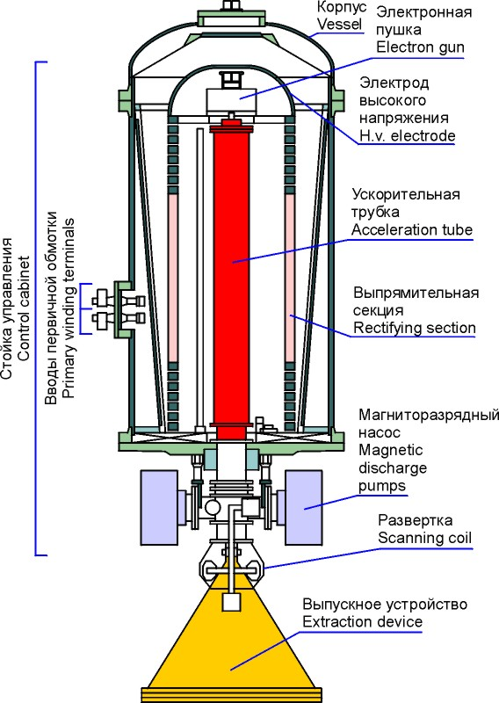
Конструкция ускорителя ЭЛВ и функции систем управления и питания.
1. Снабжение ускорителя питанием с необходимыми параметрами (напряжение, ток, частота).
2. Стабилизация и регулирование в широком диапазоне энергии и
тока электронного пучка.
3. Формирование растра на фольге выпускного окна.
Обеспечение безаварийной работы ускорителя.
Обеспечение безопасности обслуживающего персонала.
6. Согласование работы ускорителя и технологического оборудования.
BUDKER INSTITUTE OF NUCLEAR PHYSICS

Slide 13
Ускоритель ЭЛВ-12, 400 кВт, 1 МэВ, 500 мА
1 – бак высоковольтного источника питания,
2 –бак боковой ускорительной трубки,
3 – колонны высоковольтного выпрямителя,
4 – газовый фидер,
5 – система питания инжектора,
6 – ускорительная трубка,
7 – выпускное устройство.
BUDKER INSTITUTE OF NUCLEAR PHYSICS

Slide 14
Функциональная схема ускорителя ЭЛВ-12
Основные особенности – две выпрямительных колонны, соединенные параллельно, три ускорительных трубки и три системы выпуска пучка в атмосферу.
PW1, PW2 – первичные обмотки.
HVR1, HVR2 – В/В выпрямители.
RFS – отклоняющие электромагниты системы формирования растра.
CMD – бесконтактные измерители тока пучка.
ICU – регулируемые источники питания накала электронных пушек.
BUDKER INSTITUTE OF NUCLEAR PHYSICS

Slide 15
Питание первичной обмотки.
  Частота питающего напряжения – 400…1000 Гц.
  Напряжение первичной обмотки – 600…900 В.
  Ток первичной обмотки – 800…1000 А.
  Максимальная реактивная мощность для ускорителя ЭЛВ-8 – 300 кВАр.
  Максимальная реактивная мощность для ускорителя ЭЛВ-12 – 1000 кВАр.
  Задачи:
  1. Обеспечить необходимые напряжения и токи.
  2. Компенсировать реактивную мощность.
BUDKER INSTITUTE OF NUCLEAR PHYSICS

Slide 16
Преобразователи частоты.
  Электромеханические.
  Недостатки: большой вес, низкий к.п.д (не превышает 70%), большие стартовые токи,
  высокая стоимость, невозможность перестраивать частоту.
  Тиристорные.
  Сложная схемная реализация, связанная с процессами при выключении тиристоров (необходимо для выключения убрать ток из тиристора).
  Транзисторные.
  Практически свободны от указанных недостатков.
BUDKER INSTITUTE OF NUCLEAR PHYSICS

Slide 17
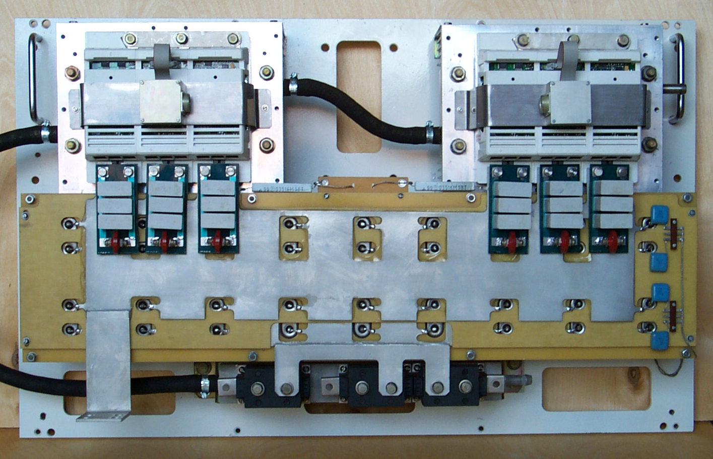
Инверторная сборка мощностью до 150 кВт
BUDKER INSTITUTE OF NUCLEAR PHYSICS

Slide 18
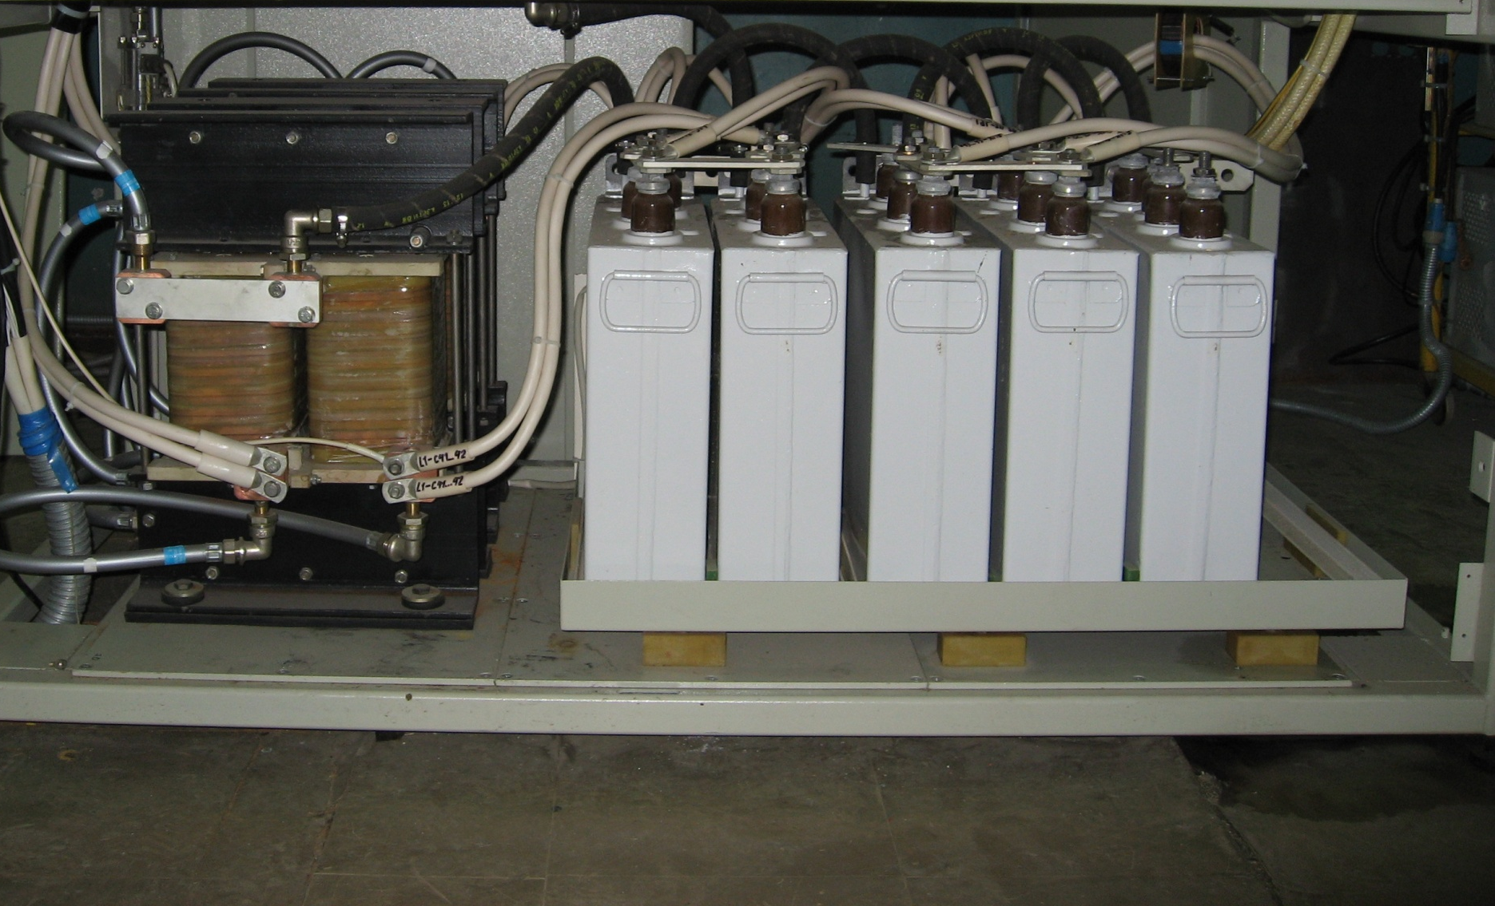
Конструкция компенсатора реактивной мощности
BUDKER INSTITUTE OF NUCLEAR PHYSICS

Slide 19
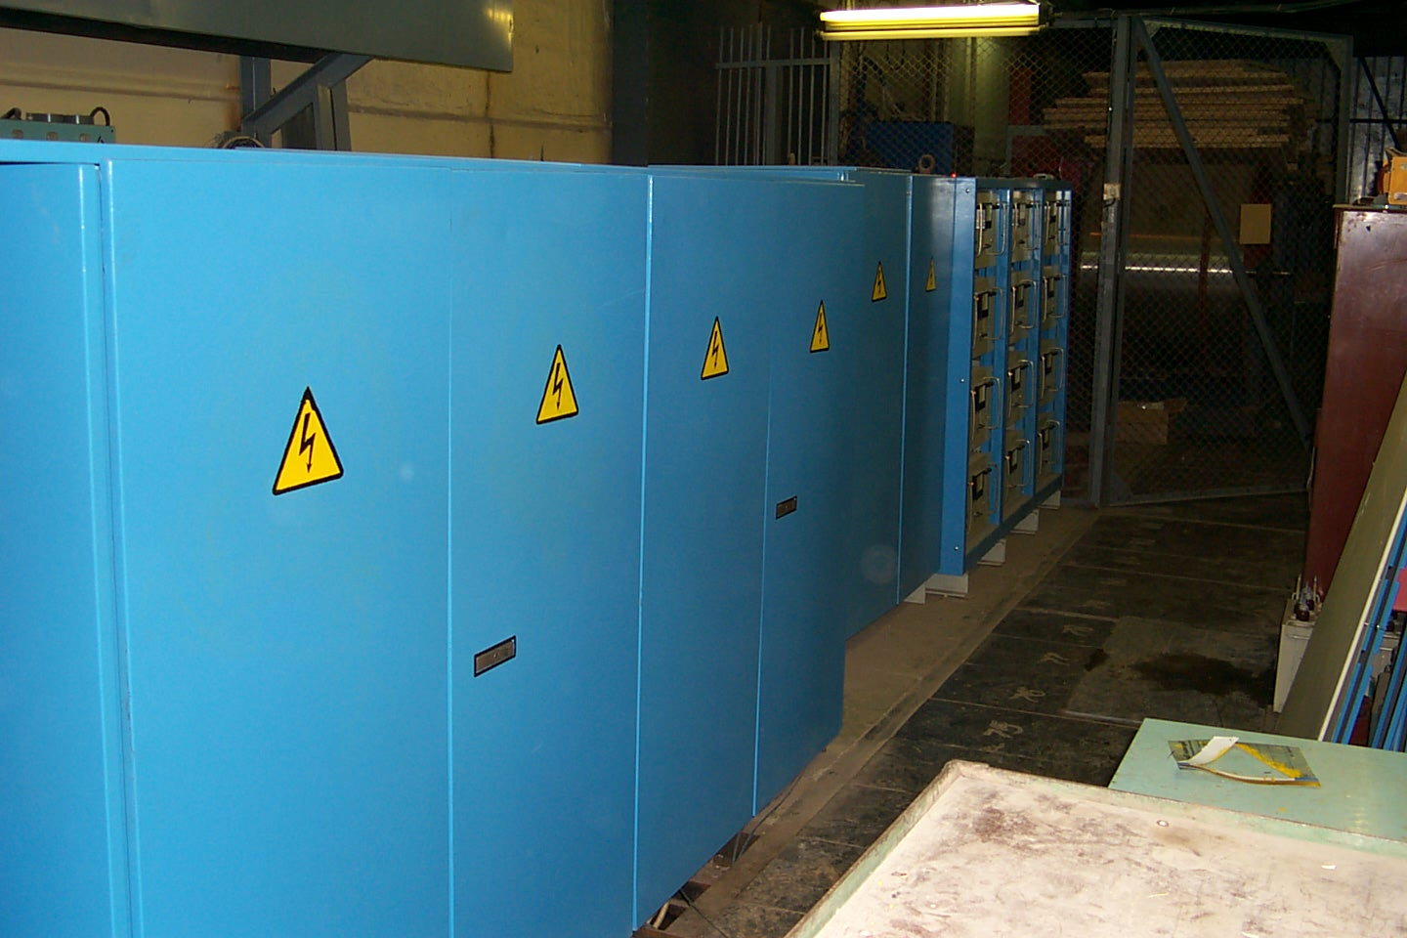
2-х фазный преобразователь частоты мощностью 600 кВт.
BUDKER INSTITUTE OF NUCLEAR PHYSICS

Slide 20
Стабилизация и регулирование энергии. Требования и проблемы.
  Для большинства технологических процессов точность в 5% достаточна, однако существует класс применений, где требуется стабильность на уровне 1% .
  Необходимо обеспечить апериодический закон регулирования. Недопустимо перерегулирование при резком сбросе нагрузки, особенно на максимальных энергиях.
BUDKER INSTITUTE OF NUCLEAR PHYSICS

Slide 21
Стабилизация и регулирование тока пучка. Требования и проблемы.
  Требуемая стабильность – не хуже нескольких процентов в диапазоне регулирования от нуля до максимального тока пучка.
  В ускорителях ЭЛВ регулирование тока пучка осуществляется путем изменения температуры катода (режим отбора полного тока), т. е. ток пучка определяется током нагревателя катода.
  Эмиссия катода существенно нелинейная в зависимости от приложенного к нагревателю напряжения.
  Ток эмиссии при заданном токе нагревателя зависит от времени работы катода и остаточного давления.
  Крутизна (мА/В) за время жизни катода изменяется в несколько раз.
BUDKER INSTITUTE OF NUCLEAR PHYSICS

Slide 22
Стабилизация тока пучка
PW – первичная обмотка.
AT – ускорительная трубка.
EG – электронная пушка.
ICU – регулируемый источник питания накала.
CT – терминал оптопередатчика и оптоприемника.
Rm – измерительный резистор для измерения тока в/в выпрямителя.
DAC – задание тока пучка.
EA – усилитель сигнала ошибки. ПИД регулятор с перестраиваемой структурой.
VFC – преобразователь напряжения в частоту (сигнал управления напряжением накала).
FVC – преобразователь частоты в напряжение (измерение напряжения накала)
Стабильность – не хуже 1%.
Динамический диапазон по входному напряжению ICU не менее 4-х.
Постоянная времени интегратора – 3…5 сек.
BUDKER INSTITUTE OF NUCLEAR PHYSICS

Slide 23
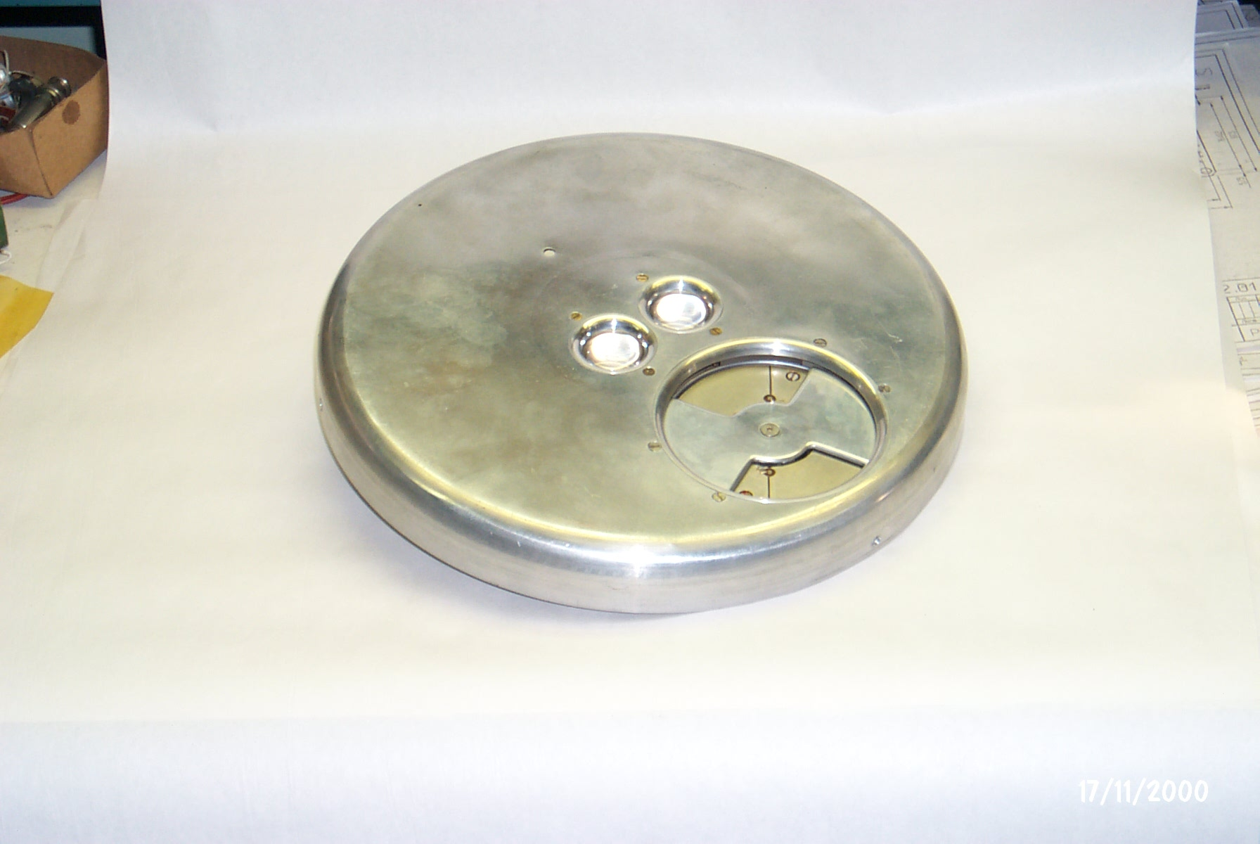
Управляющий терминал (оптическая система + роторный вольтметр).
BUDKER INSTITUTE OF NUCLEAR PHYSICS

Slide 24
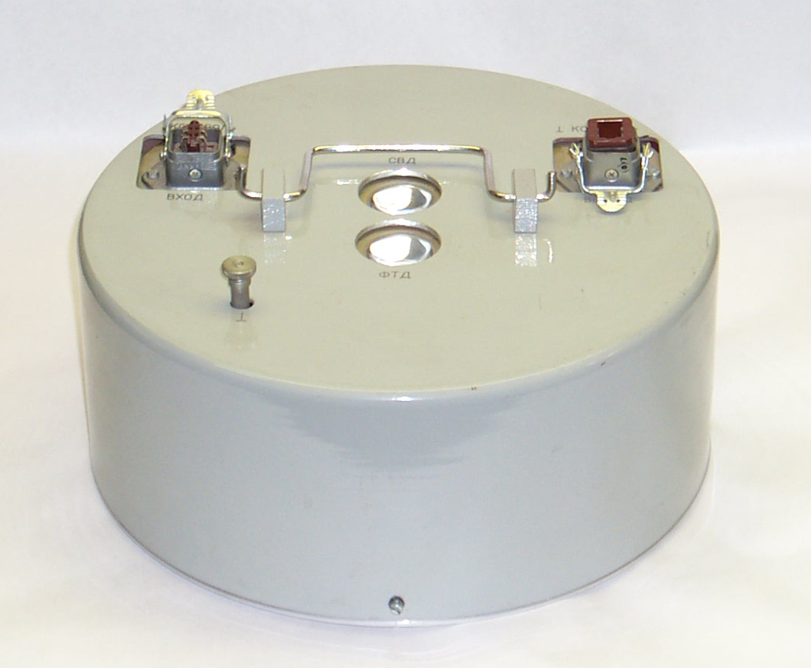
ICU- БЛОК ПИТАНИЯ НАКАЛА
ВХОДНОЕ ПЕРЕМЕННОЕ НАПРЯЖЕНИЕ, ПРИ КОТОРОМ БЛОК ОБЕСПЕЧИВАЕТ ПИТАНИЕ НАКАЛА ОТ 100 ДО 400 ВОЛЬТ
ВЫХОДНОЕ НАПРЯЖЕНИЕ – 0…10 В.
ВЫХОДНОЙ ТОК – 0…20 А
ЧАСТОТНОЕ УПРАЛЕНИЕ ЧЕРЕЗ ОПТИЧЕСКИЕ ЛИНИИ
КОНТРОЛЬ НАПРЯЖЕНИЯ НАКАЛА
BUDKER INSTITUTE OF NUCLEAR PHYSICS

Slide 25
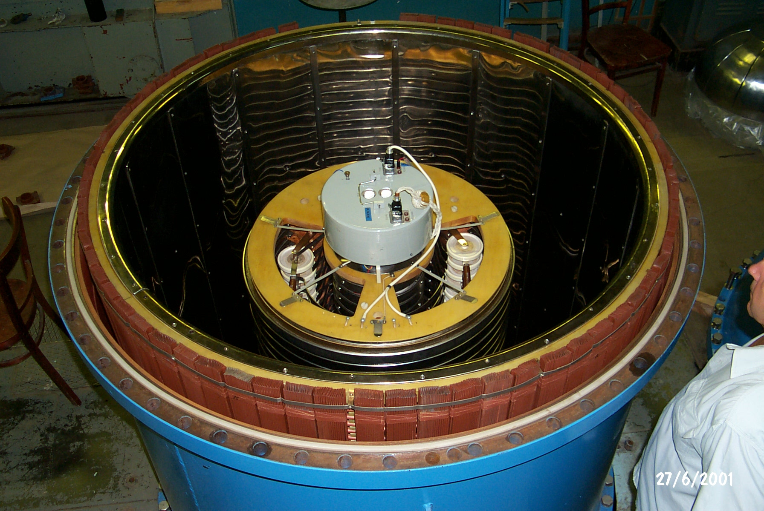
БЛОК УПРАВЛЕНИЯ НАКАЛОМ, УСТАНОВЛЕННЫЙ В УСКОРИТЕЛЬ
BUDKER INSTITUTE OF NUCLEAR PHYSICS

Slide 26
Система формирования растра
CX , CY – Корректирующие катушки.
L1 – Линза фокусирующая.
DHP – Диафрагма.
HF – Электромагнит, сканирующий пучок поперек фольги.
CHF, CLF – Корректирующие катушки.
LF – Электромагнит, сканирующий пучок вдоль фольги.
L2 – Квадрупольная линза.
BPS – Блок стабилизирующий положение растра на фольге выпускного окна.
BUDKER INSTITUTE OF NUCLEAR PHYSICS

Slide 27
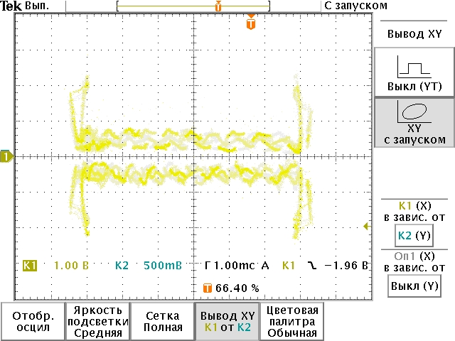

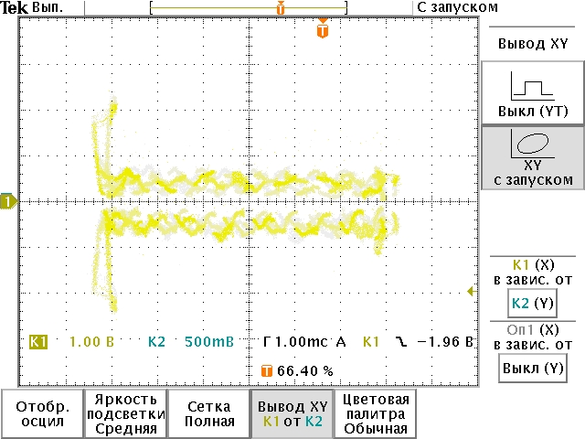
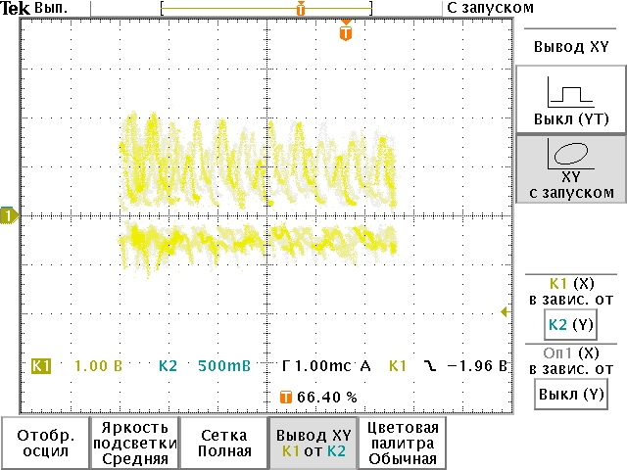
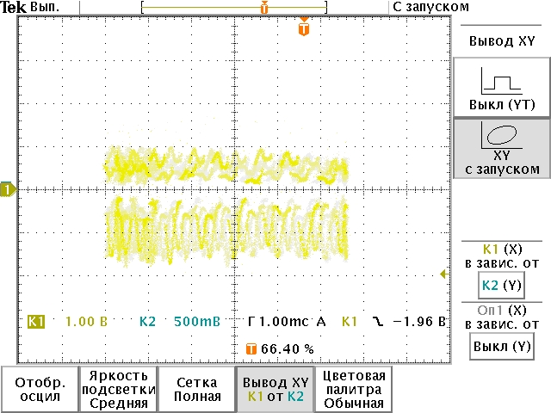
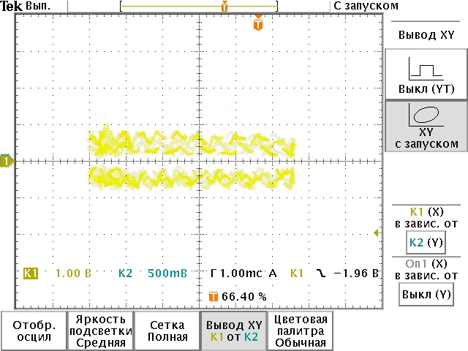
Визуализация положения растра на фольге.
Ток развертки НЧ велик
Пучок касается одной из коротких стенок выпускного устройства
Пучок касается одной из длинных стенок выпускного устройства
Растр отцентрован
BUDKER INSTITUTE OF NUCLEAR PHYSICS

Slide 28
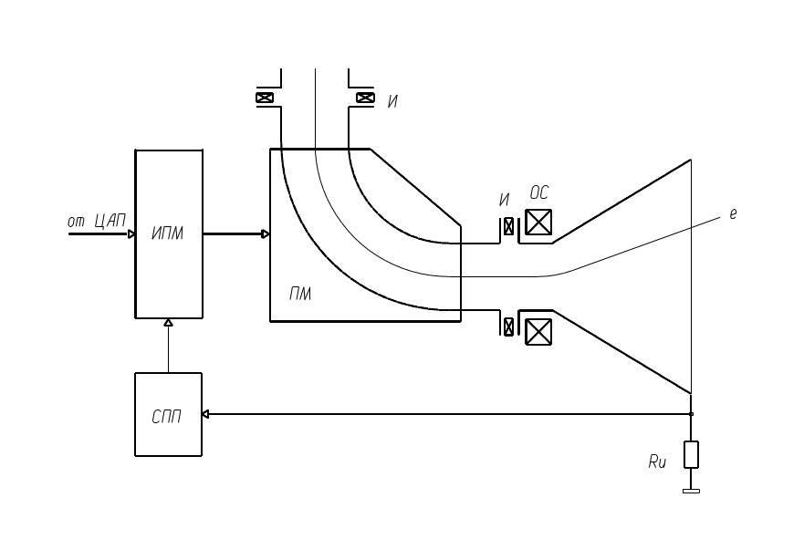
Применение принципа стабилизации положения растра на фольге в ускорителе с поворотом пучка на 90°
ПМ – поворотный магнит.
ИПМ – источник питания магнита.
И – изоляторы, дают возможность измерять токооседание на стенки вакуумной камеры.
ОС – отклоняющие системы.
СПП – стабилизатор положения пучка.
Диапазон энергий – 0.3…1.0 МэВ.
Повышенные требования к стабильности энергии и полю поворотного магнита.
При перестройках энергии из-за влияния гистерезиса в полюсах магнита угол отклонения меняется.
ИПМ управляется суммарными сигналами от ЦАП и от СПП, осуществляющего динамическую коррекцию орбиты.
Реализована функция размагничивания магнита перед каждым включением ускорителя .
BUDKER INSTITUTE OF NUCLEAR PHYSICS

Slide 29
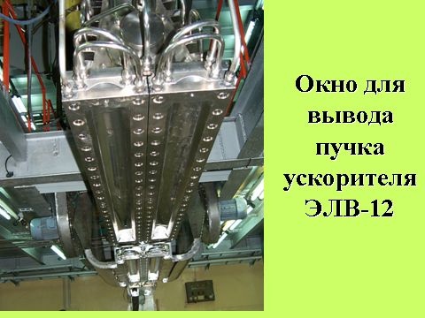
ДВУХ-ОКОННОЕ ВЫПУСКНОЕ УСТРОЙСТВРО УСКОРИТЕЛЯ ЭЛВ-12 ТРЕБУЕТ ПРИМЕНЕНИЯ СИСТЕМЫ ПЕРЕБРОСА ПУЧКА С ОДНОЙ ФОЛЬГИ НА ДРУГУЮ
Титановая фольга толщиной 50 микрон.
Максимальный выпускаемый ток определяется нагревом фольги. На энергии 1 МэВ потери энергии в фольге около 35 кВ. При воздушном охлаждении с помощью высоконапорных вентиляторов допустимая для долговременной работы плотность тока – 100 мкА на квадратный сантиметр.
Простое удлинение длины фольги требует существенного усложнения конструкции выпускного устройства, поэтому разработано устройство с двумя параллельными фольгами
BUDKER INSTITUTE OF NUCLEAR PHYSICS

Slide 30
Траектория движения пучка по фольгам в системе 2-х фольгового выпуска.
Перекидывание пучка с одной фольги на другую осуществляется специальным перекидывающим магнитом, смещающим пучок. Потери пучка при перебросе определяются временем фронта нарастания поля Tedge внутри вакуумной камеры.
  Время фронта зависит от скорости проникновения поля внутрь вакуумной камеры и времени переполюсовки тока в обмотках переключающего магнита. Длительность фронта, определяемая толщиной скин слоя в стенках выпускного устройства (1 мм нержавеющей стали) составляет 150…200 мкс. Длительность фронта нарастания тока в обмотках магнита определяется индуктивностью обмоток и схемными решениями, позволяющими сократить это время. Суммарное время переброса составляет 250 мкс, что соответствует потере примерно 2.5% мощности пучка.
BUDKER INSTITUTE OF NUCLEAR PHYSICS

Slide 31
Схема питания обмоток перекидывающего магнита.
Мостовая схема на IGBT транзисторах переключает полярность напряжения на обмотке перекидывающего магнита (L, R). Ток, запасенный в индуктивности, начинает течь через обратные диоды и заряжать конденсатор С1. Диод D1 закрывается и напряжение Ubr на мосте возрастает во много раз, что форсирует фронт переключения тока. Если бы в схеме отсутствовали потери, то к окончанию процесса переключения в катушке установился бы ток, равный заданному. Потери приводят к тому, что ток установится на несколько меньшем уровне. Для компенсации этого эффекта служит, предварительно заряженный конденсатор С2, заряд которого одновременно с началом переключения перекидывается в конденсатор С1.
BUDKER INSTITUTE OF NUCLEAR PHYSICS

